Slide 1



Городской конкурс
«Город патриотов»
Номинация «Юные патриоты»
МБОУ «Средняя общеобразовательная школа №100-Центр образования» Приволжского района г.Казани

Slide 2
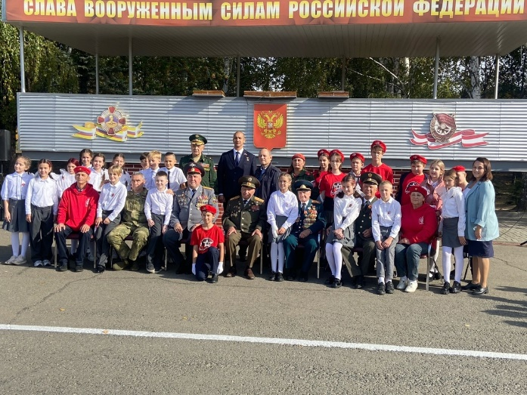
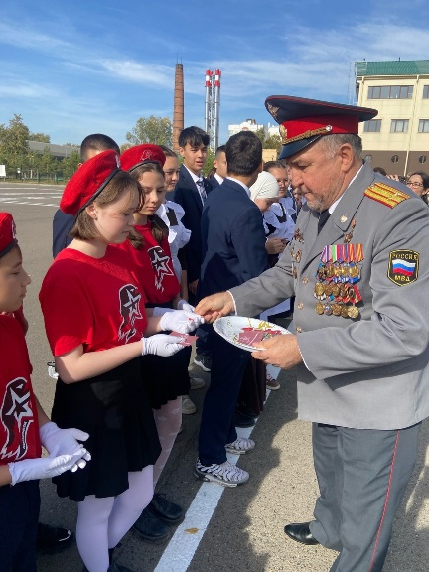
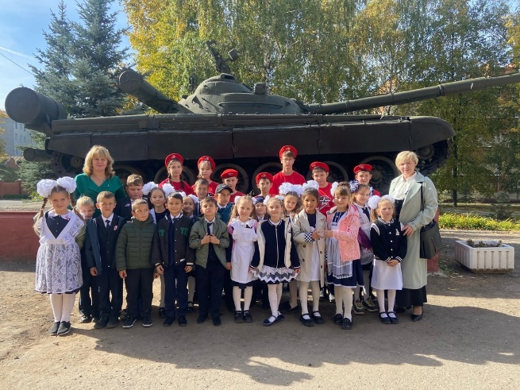
2025-ГОД ЗАЩИТНИКА ОТЕЧЕСТВА
11 октября 2025 году
Ученики 2Б и 6Б классов были посвящены в ряды Юнармейцев.
Мероприятие прошло в Казанском танковом училище.

Slide 3
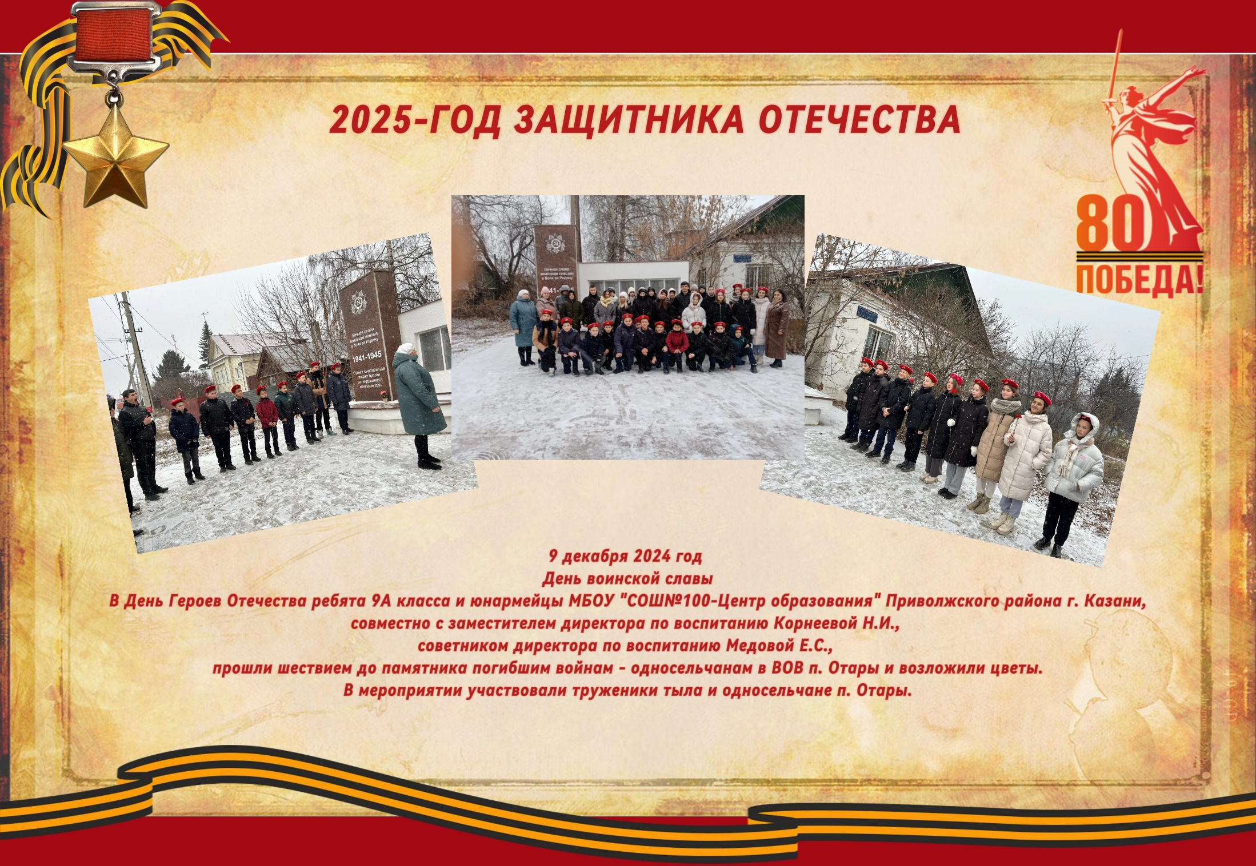

Slide 4


Slide 5
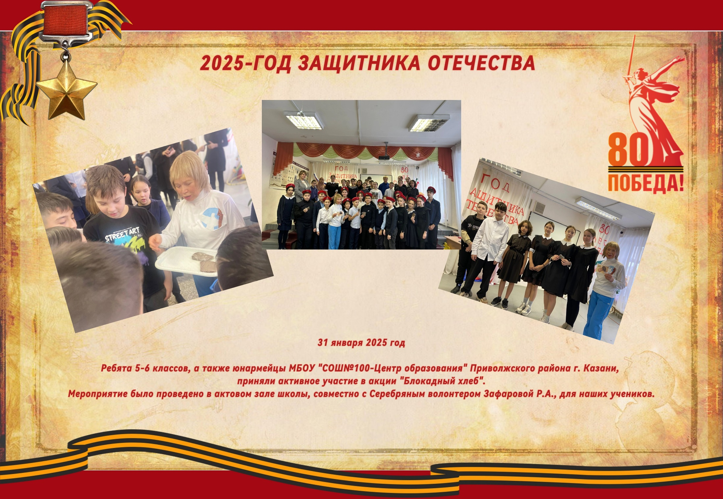

Slide 6


Slide 7
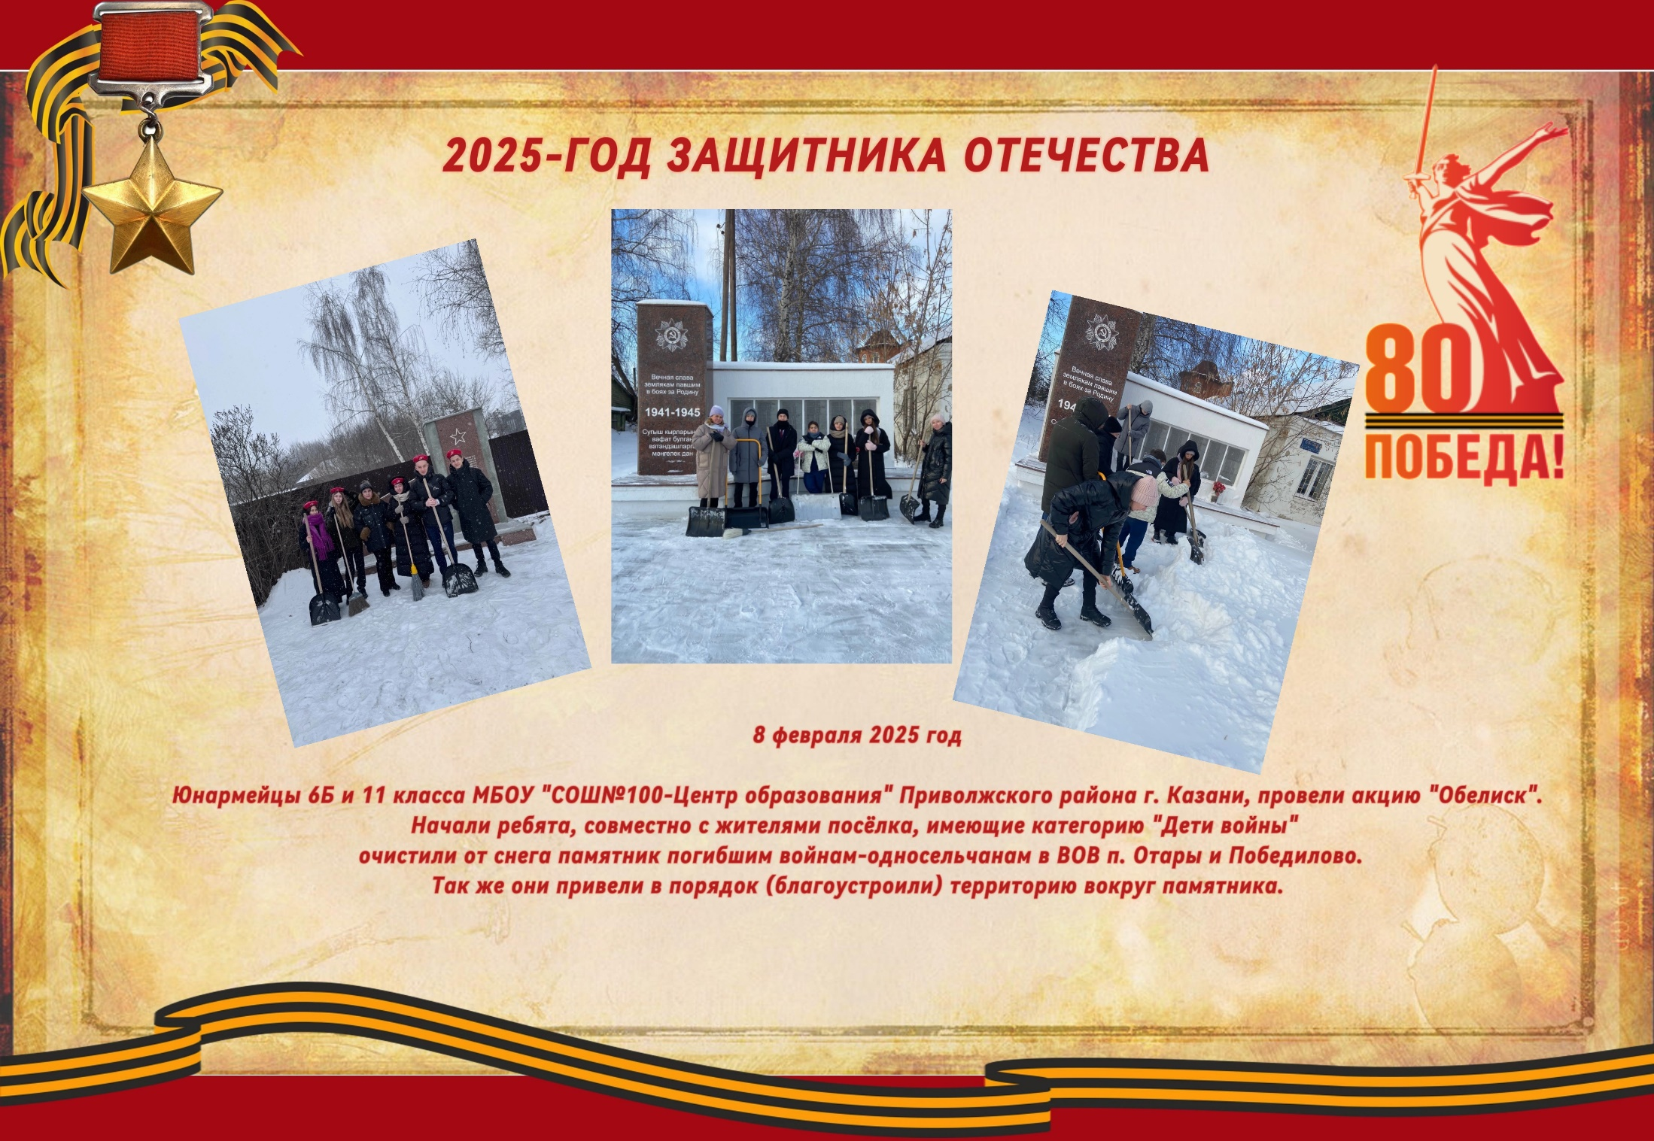

Slide 8
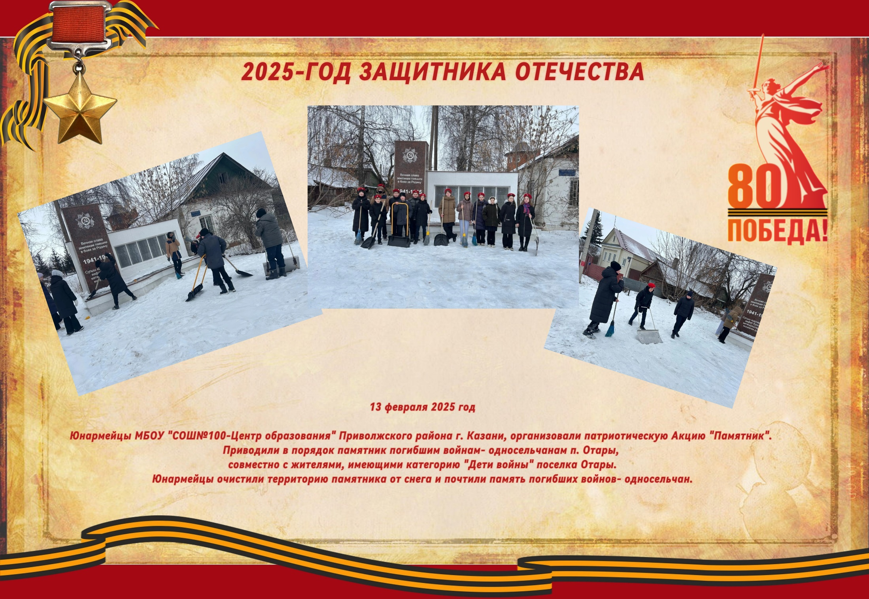

Slide 9
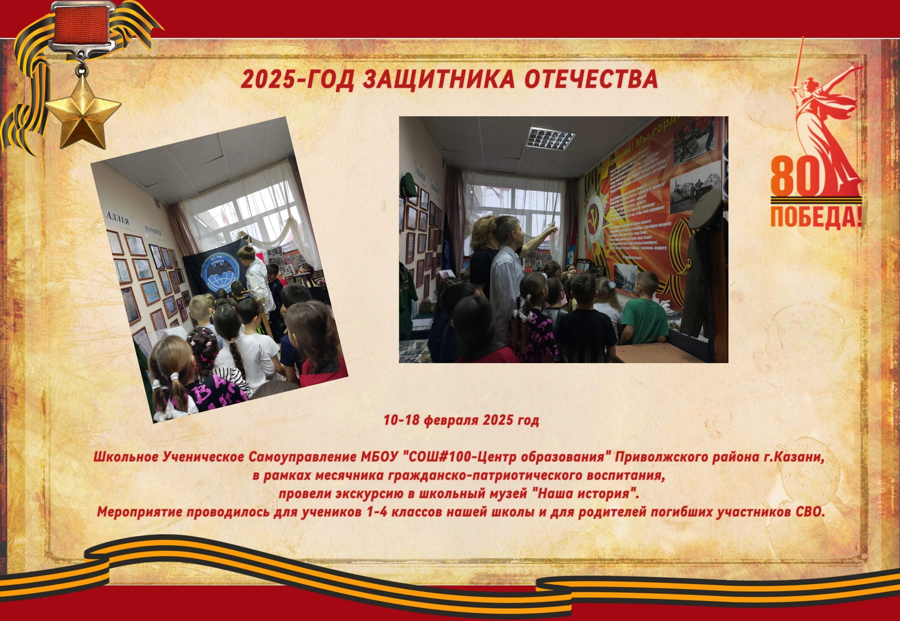

Slide 10
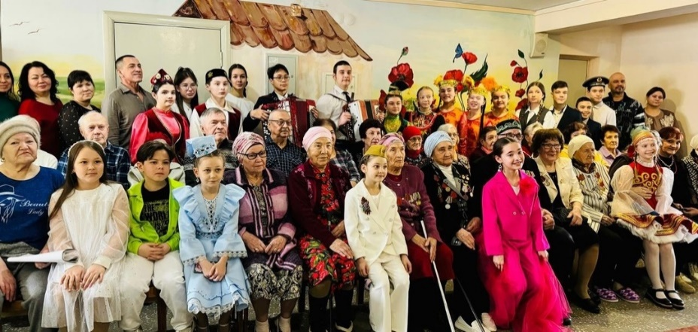
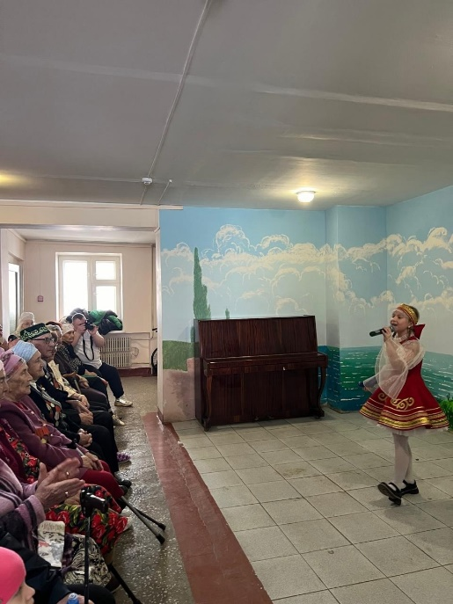
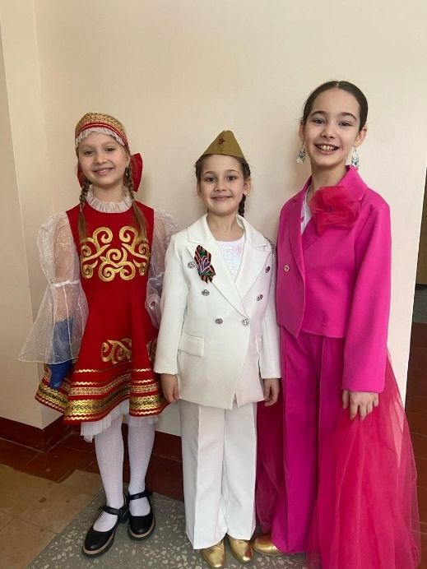
2025-ГОД ЗАЩИТНИКА ОТЕЧЕСТВА
14 февраля 2025 года
Активисты МБОУ «Школа №100-ЦО» провели концерт в Доме ветеранов(инвалидов) ВОВ Приволжского района г.Казани

Slide 11
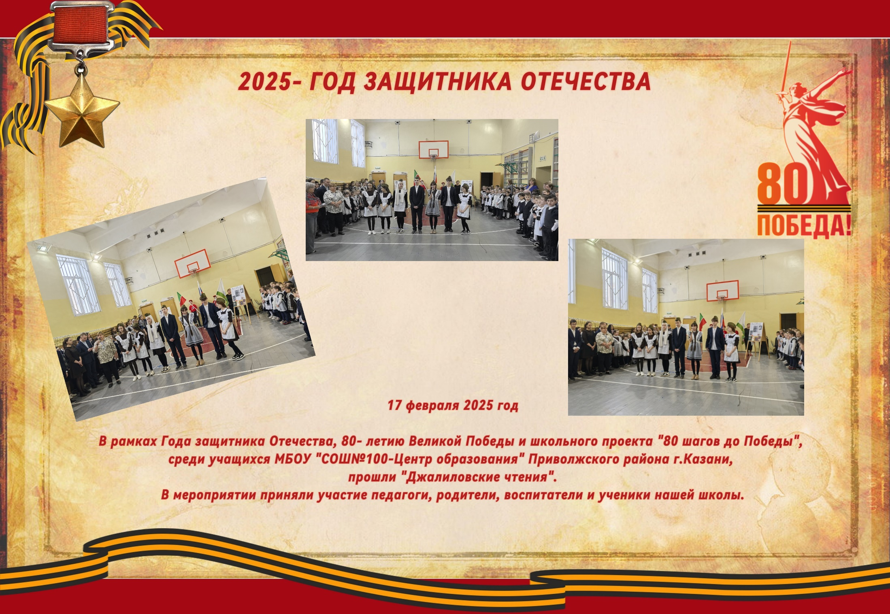

Slide 12
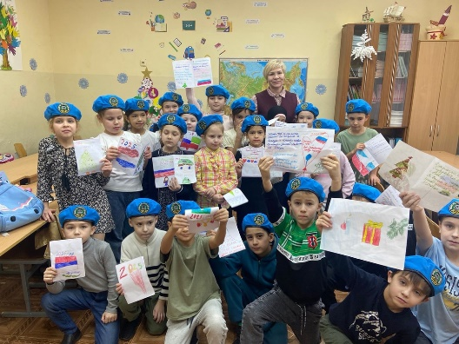
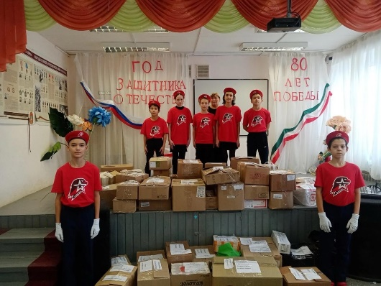
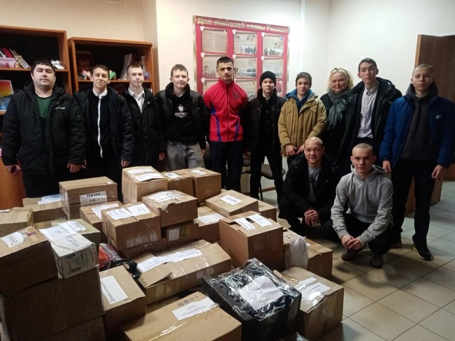
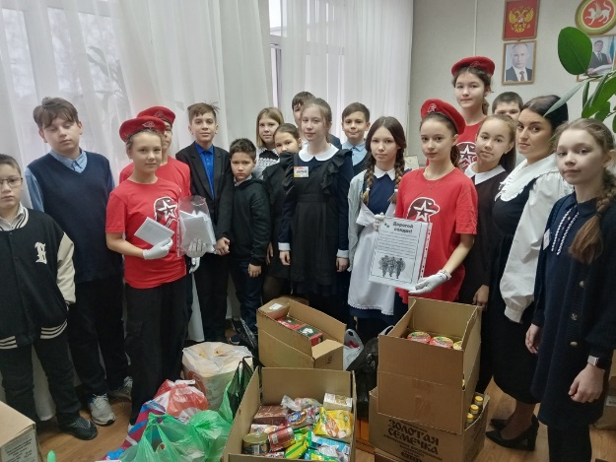
2025-ГОД ЗАЩИТНИКА ОТЕЧЕСТВА
21 февраля 2025 года
В МБОУ «Школа №100-ЦО» прошел сбор гуманитарной помощи для военнослужащих в зоне СВО . Гуманитарную помощь и письма учащихся для солдат передали в первичное отделение партии «Единая Росси» Приволжского района г.Казани

Slide 13
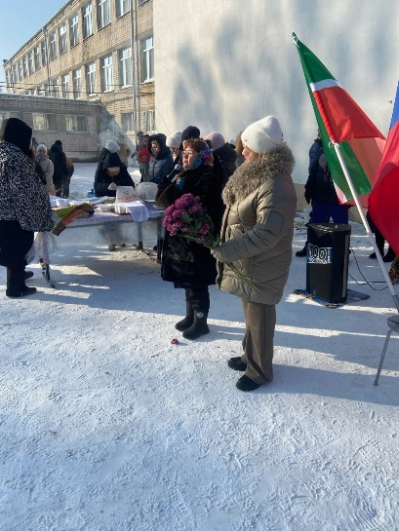
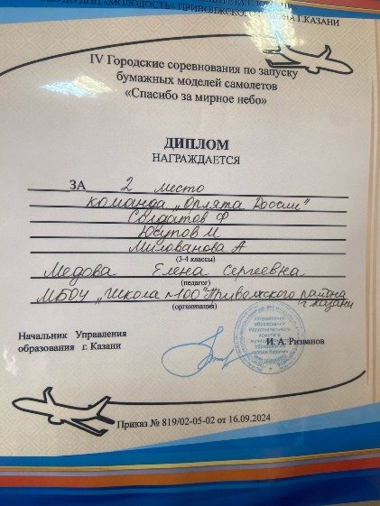
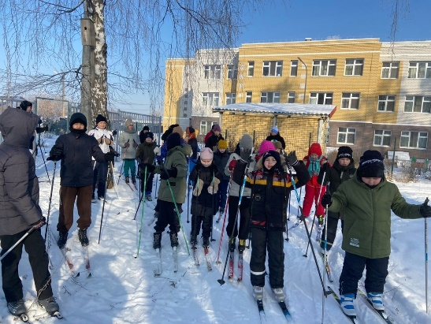
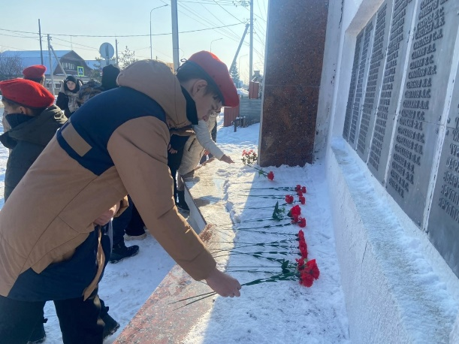
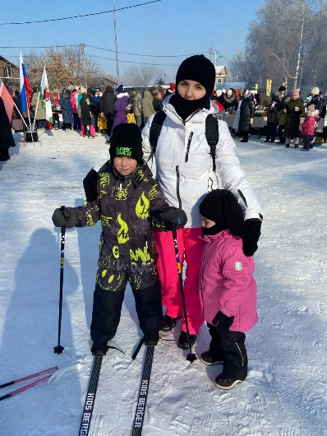
2025-ГОД ЗАЩИТНИКА ОТЕЧЕСТВА
22 февраля 2025 года
МБОУ «Школа №100-ЦО»
Прошел традиционный праздник «Полевая кухня» на тему «Памяти павшим – будьте достойны». В рамках праздника прошел массовый лыжный забег, посвященный 80 летию Великой победы, возложение цветов к памятнику погибшим воинам в ВОВ односельчанам, участие в городском конкурсе «Спасибо за мироне небо»

Slide 14
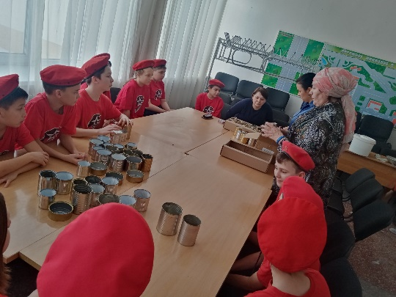
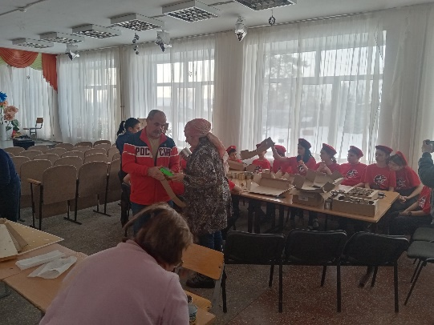
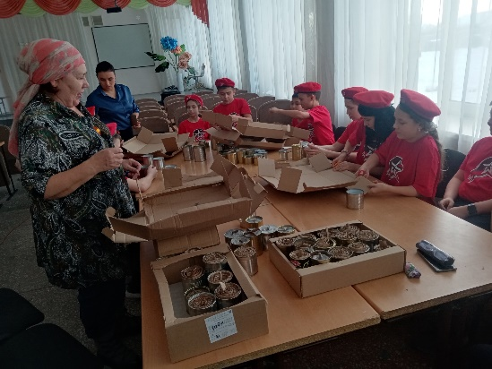
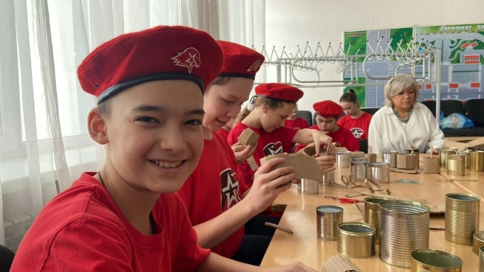
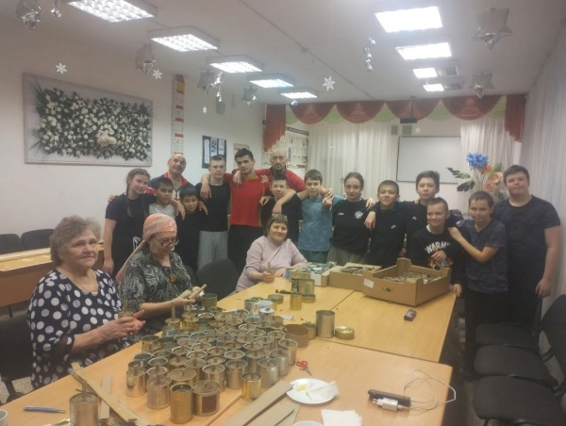
2025-ГОД ЗАЩИТНИКА ОТЕЧЕСТВА
24 февраля 2025 года
Совместно с Советом ветеранов МВД города Казани и родителями погибшего на СВО Аглиева А.Х. изготовили 150 окопных свечей и отправили в зону специальной военной операции.

Slide 15
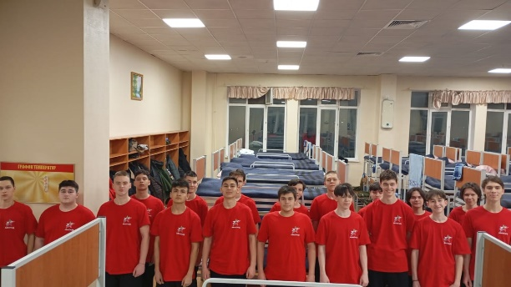
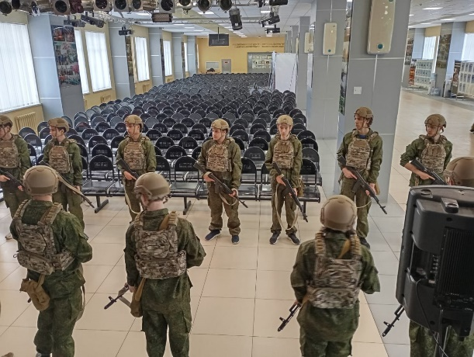
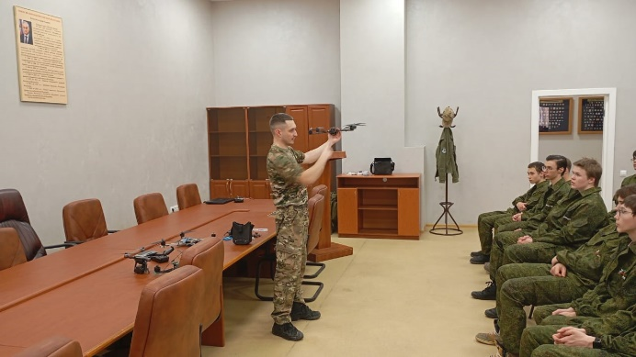
2025-ГОД ЗАЩИТНИКА ОТЕЧЕСТВА
С 24 февраля по 28 февраля 2025 года
Наши ребята ( в полном составе) прошли учебные военные сборы в Республиканском центре «Патриот»

Slide 16
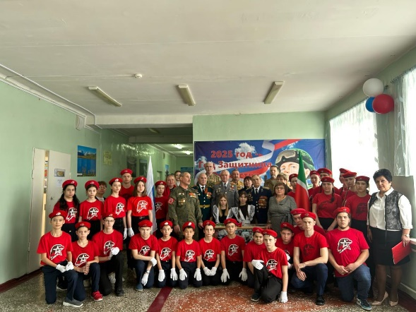
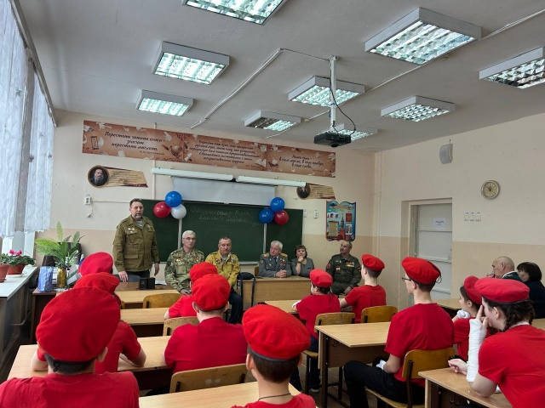
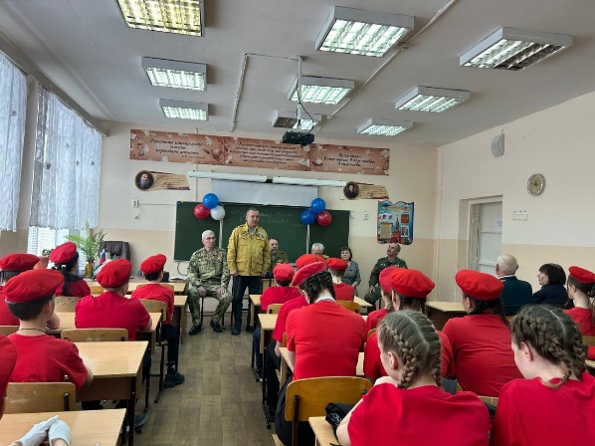
2025-ГОД ЗАЩИТНИКА ОТЕЧЕСТВА
26 февраля 2025 года
Уроки Мужества .
В МБОУ «Школа №100-ЦО» прошли уроки мужества на тему «Долг, Честь и совесть». Перед юнармейцами выступили ветераны боевых действий, участники СВО, ветераны МВД.

Slide 17
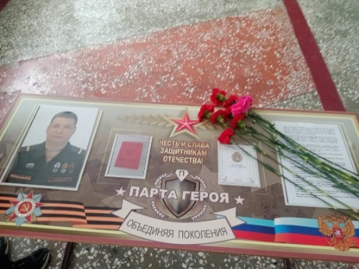
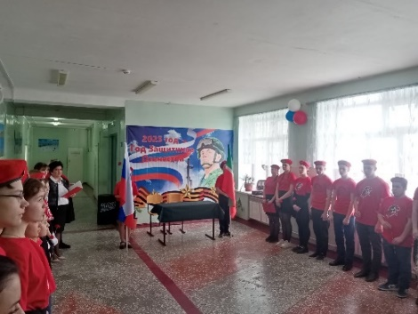
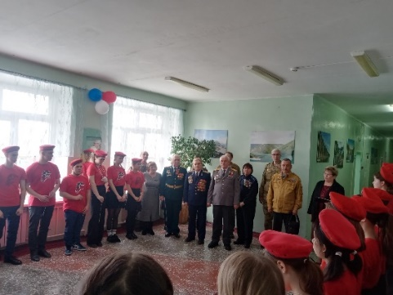
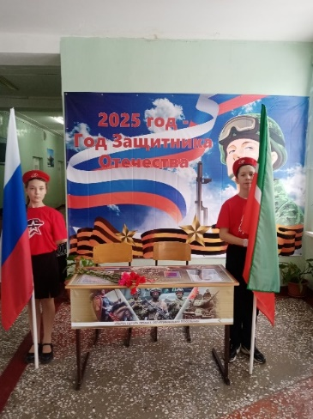
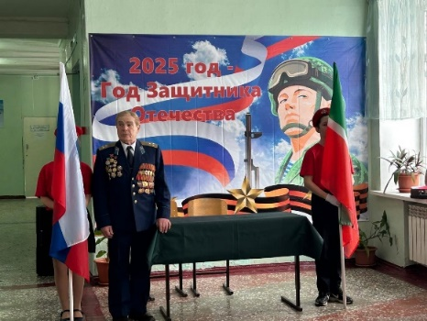
2025-ГОД ЗАЩИТНИКА ОТЕЧЕСТВА
26 февраля 2025 года
Открытие Парты Героя в МБОУ «Школа №100-ЦО».
Парта Героя посвящена выпускнику нашей школы , погибшему на СВО, Чилякову А.С.
В мероприятии приняли участие :
Республиканский Совет ветеранов «Союз ветеранов (инвалидов) ВОВ и боевых действий РТ» полковник авиации Гревцов Б.В., председатель ветеранов СВО РТ , председатель Совета ветеранов МВД г.Казани отделов полиции №8,9,10 Закиров Г.Х.,главный специалист отдела УО Вахитовского и Приволжского районов Чеснокова Т.А., руководитель первичного отделения партии «Единая Россия» Приволжского района г.Казани Бабонова Ю.О., родители погибшего офицера на СВО Аглиева А.Х.

Slide 18
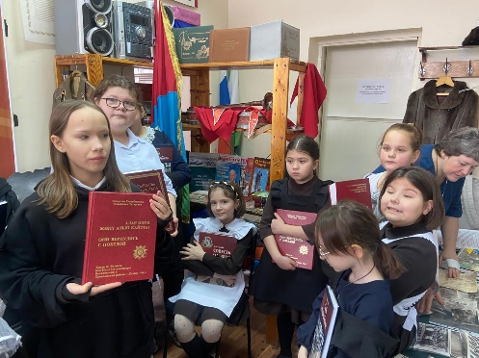
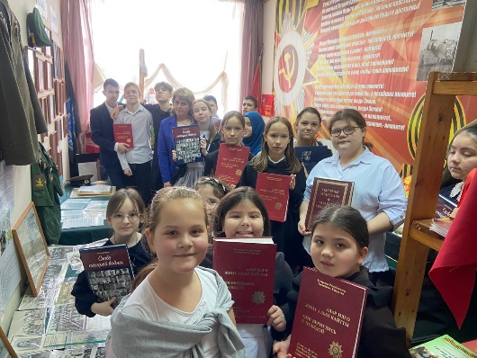
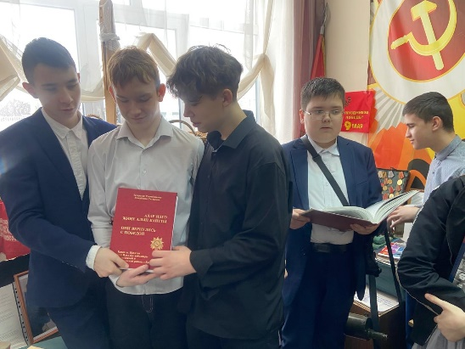
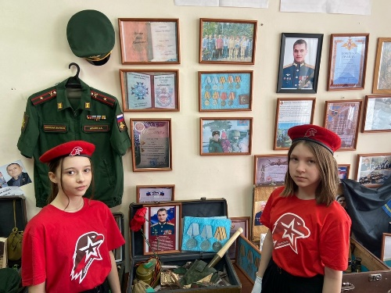
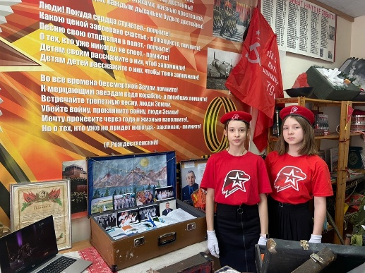
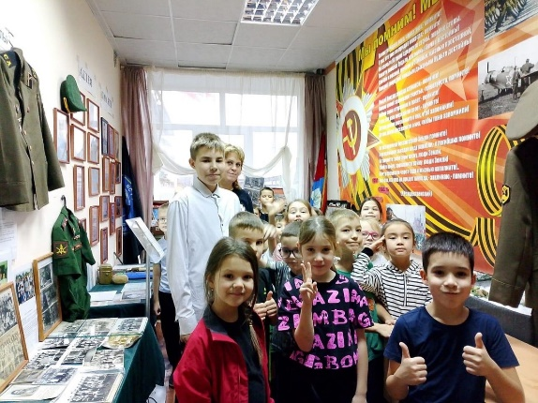
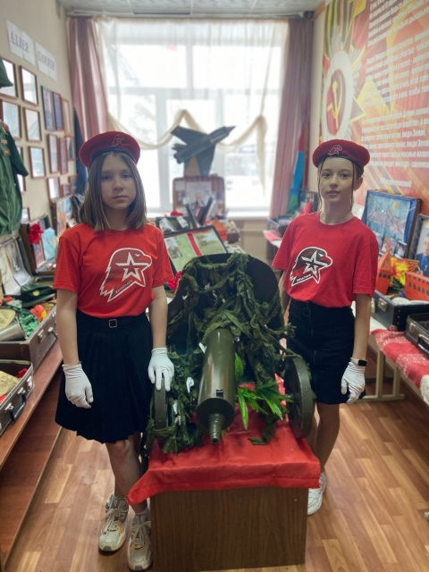
2025-ГОД ЗАЩИТНИКА ОТЕЧЕСТВА
С 10 марта по 17 марта 2025 года
В школьном музее МБОУ «Школа №100-ЦО» прошли экскурсии на тему «Благодарное поколение патриотов России»

Slide 19
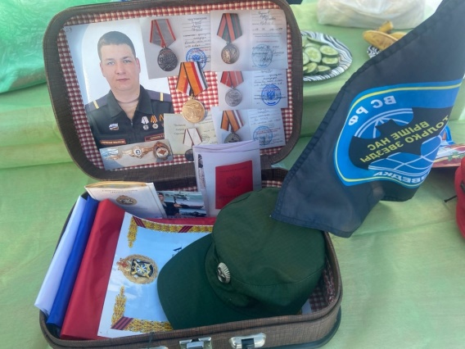
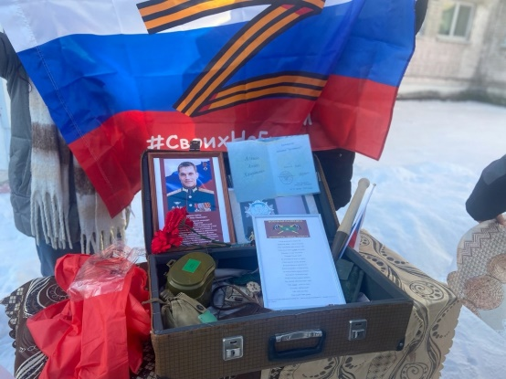
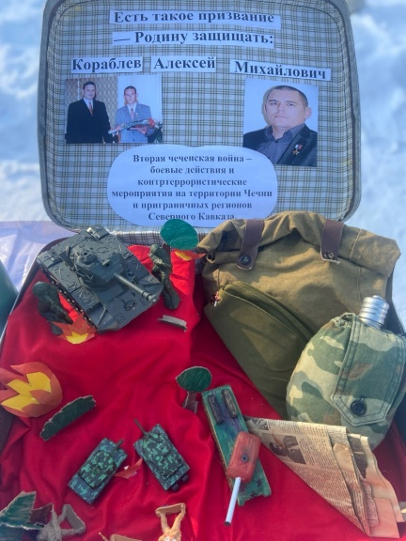
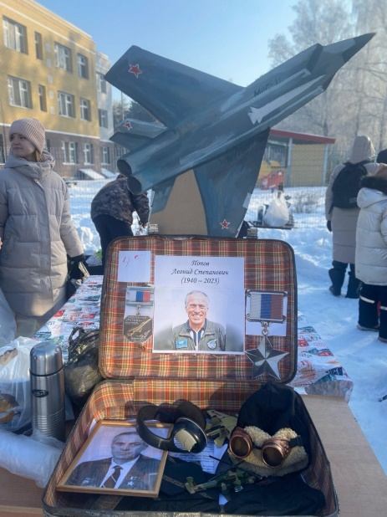
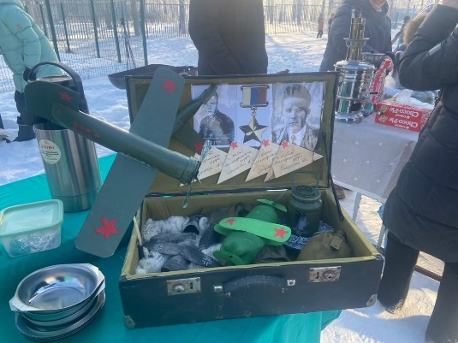
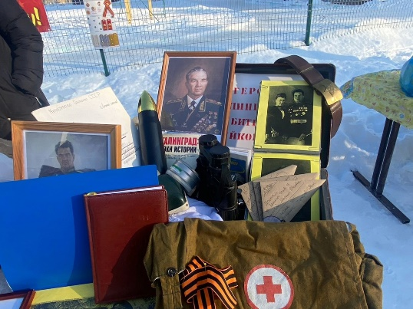



2025-ГОД ЗАЩИТНИКА ОТЕЧЕСТВА
С 22 февраля по 3 марта 2025 года
В МБОУ «Школа №100-ЦО» прошел
конкурс Армейский чемоданчик на тему «Герои СССР,герои России герои СВО уроженцы города Казани

Slide 20




2025-ГОД ЗАЩИТНИКА ОТЕЧЕСТВА
С 17 марта по 21 марта 2025 года в МБОУ «Школа №100-ЦО» прошел конкурс рисунков на тему «Наш дом Россия- поклонимся великим тем годам»

Slide 21




2025-ГОД ЗАЩИТНИКА ОТЕЧЕСТВА
С 10 марта по 17 марта
2025 года
В МБОУ «Школа №100-ОЦ прошел школьный конкурс «Смотр стоя и песни»

Slide 22


2025-ГОД ЗАЩИТНИКА ОТЕЧЕСТВА
«Школа призвана создавать гражданина и воспитывать патриота, раскрыть способности и таланты. Традиционным источником нравственности является патриотизм: любовь к России, к своему народу, к своей малой родине»

